Slide 1
SATEX II Y PROYECTOS DE PROPAGACIÓN
INSTITUTO POLITÉCNICO NACIONAL
ESCUELA SUPERIOR DE INGENIERÍA MECÁNICA Y ELÉCTRICA
JORGE SOSA PEDROZA
FABIOLA MARTÍNEZ ZÚÑIGA
ERICK GÓMEZ GÓMEZ
GUADALUPE MUÑOZ

Slide 2
AGENDA
SATEX II
ACTS
Atenuación por lluvia
Clima Espacial
Propagación en la Ionósfera

Slide 3
SATEX
En paralelo con el trabajo en los satélites Solidaridad, el IMC nos convocó a diseñar y construir un microsatélite experimental (SATEX).
Se definieron varios grupos de trabajo, el IPN desarrolló la estructura del satélite y el grupo de microondas de la ESIME trabajó sobre las antenas de UHF y microondas y un receptor en Banda Ka para caracterización de atenuación por lluvia en 20 GHz.
Desafortunadamente la devaluación de 1996, redujo el presupuesto asignado a la mitad y, aunque algunos concluimos con la parte que nos tocaba, otros no tuvieron la misma suerte
Sin embargo la experiencia del diseño y la construcción fue enorme para profesores y estudiantes participantes.

Slide 4
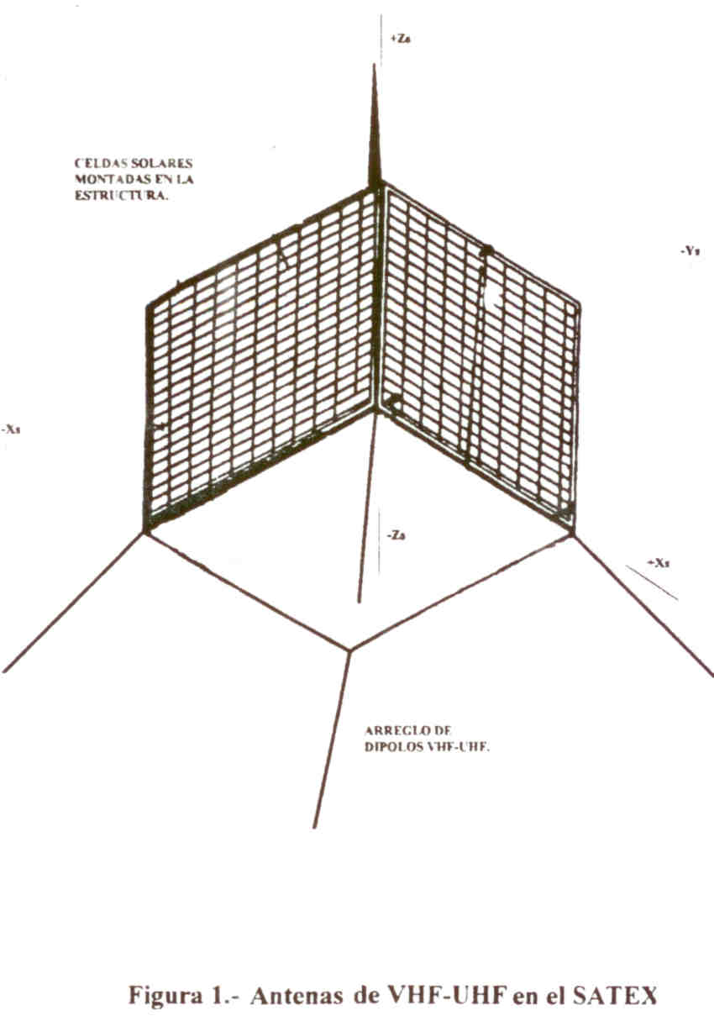
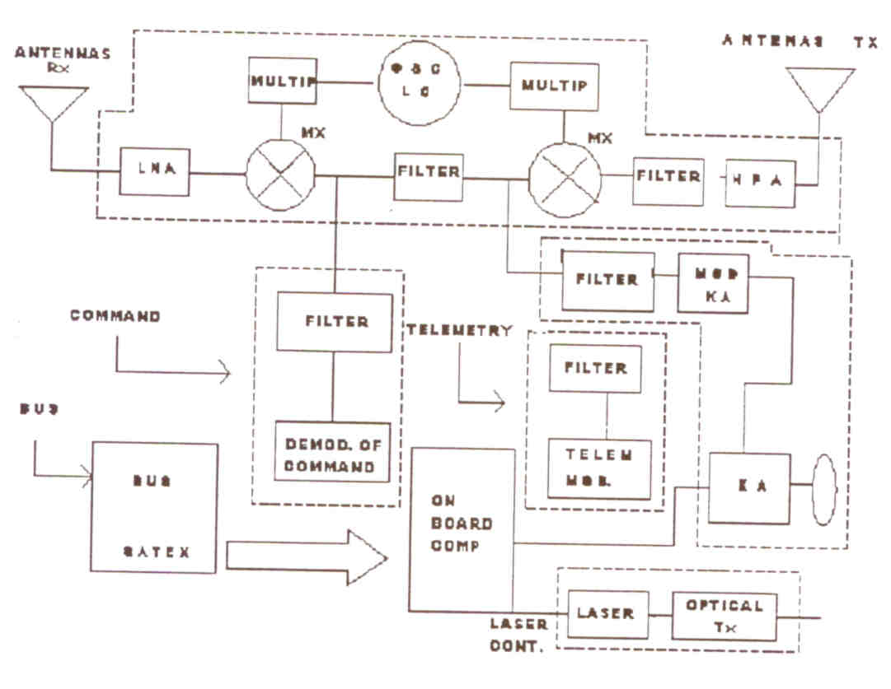
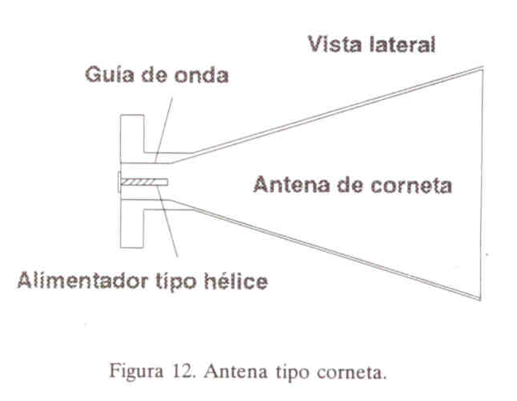
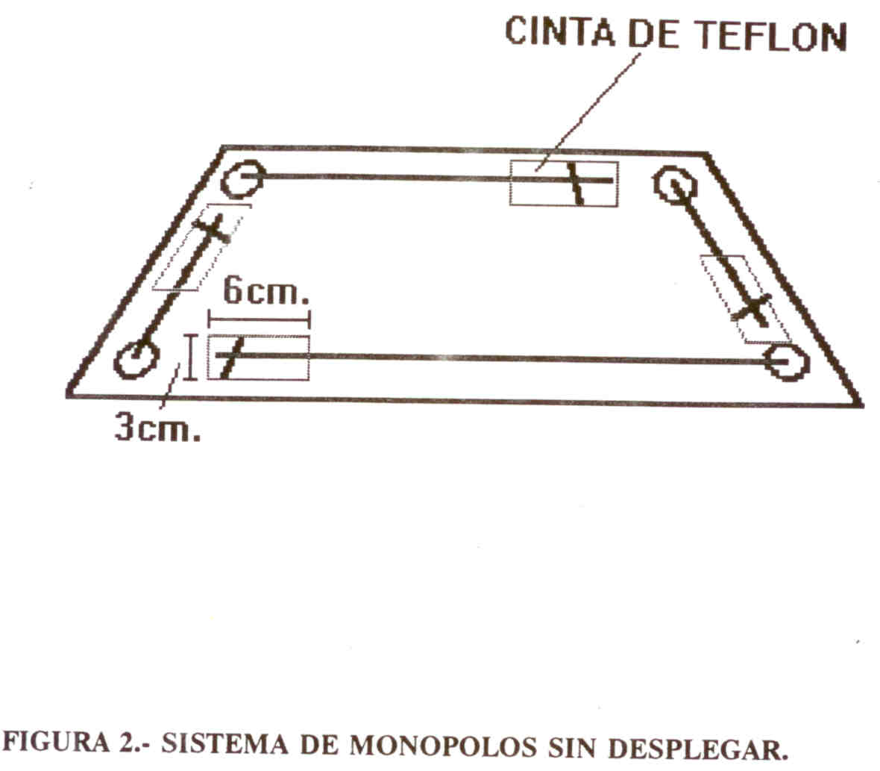
SATEX 1

Slide 5
SATEX 2
LA NUEVA PROPUESTA
La creación de la Agencia Espacial Mexicana, de la SOMECYTA y de la RedCyTE ha llevado al antiguo grupo a proponer la construcción de SATEX 2.
Hemos estado en contacto desde el año pasado y una reunión preliminar se celebrará en el IPN el 31 de Enero y la reunión de diseño será en el INAOE a fines de febrero.
Se propone que la carga útil sea dedicada a la prospección terrestre.

Slide 6
SATEX 2
Las instituciones participantes en principio son:
  UPAEP
  BUAP
  INAOE
  CICESE
  UNAM
  IPN

Slide 7
ACTS
En 1984 la NASA invitó al grupo del IMC, a participar en los experimentos con el satélite experimental ACTS, para ello visitamos el Lewis Research Center en Cleveland.
La ESIME se interesó en participar en los experimentos de atenuación por lluvia en el que estaban involucradas 9 universidades de EUA y Canadá.
Después de asistir en principio como observadores a partir de 1996 cuando el Satélite fue lanzado, en una de ellas el Dr. Azoka Dissanayake, que trabajaba para COMSAT, me propuso la instalación de una estación terrena en México, con el soporte económico de su compañía.
La estación fue instalada en Villahermosa Tabasco, bajo la supervisión del IPN

Slide 8
EXPERIMENTO DE ATENUACIÓN POR LLUVIA EN BANDA Ka
En 1998, montamos la estación terrena en Villahermosa Tabasco, considerando su alto índice de precipitación pluvial y nos unimos al selecto grupo de universidades que trabajaban en el experimento de atenuación por lluvia en banda Ka (20 y 27 GHz).
El experimento se prolongó en México, hasta el 2002, dos años más de lo planeado.
Los resultados forman parte ahora del acervo de conocimientos sobre atenuación por lluvia en la banda Ka.

Slide 9

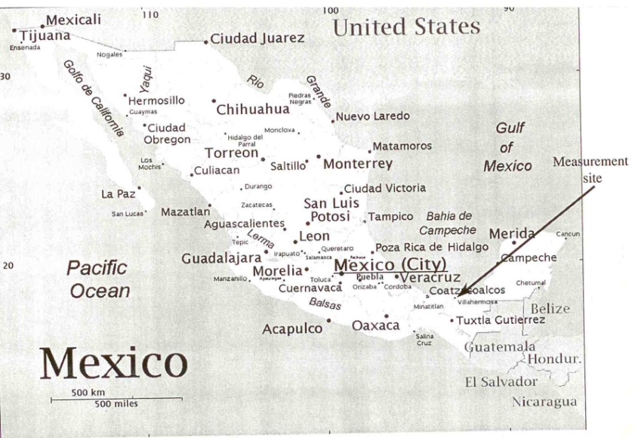
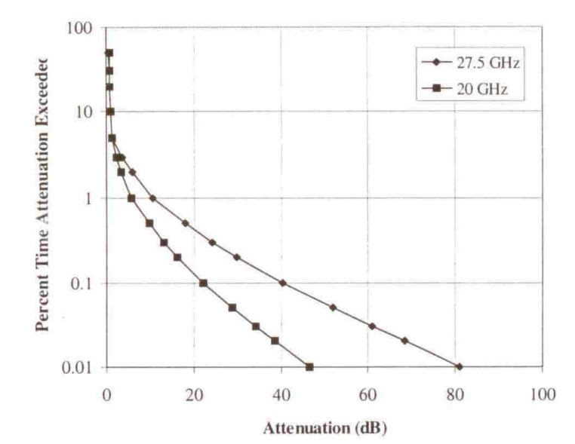
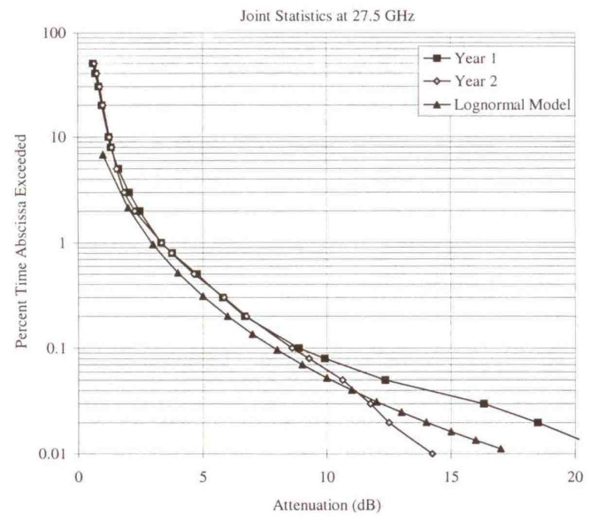
EXPERIMENTO DE ATENUACIÓN POR LLUVIA EN BANDA Ka
Atenuación por lluvia en Villahermosa

Slide 10
EXPERIMENTO DE ATENUACIÓN POR LLUVIA
La inquietud sembrada por este proyecto, nos ha llevado a seguir estudiando sobre el asunto y hemos conocido otros trabajos similares en la UNAM
Como se sabe la lluvia ha sido reconocida como una de las causas principales de pérdidas de propagación en frecuencias superiores a 10 GHz, a través de la atmósfera baja, aunque la lluvia no es la única causa, ya que igualmente influyen el vapor de agua, neblina, nubes con agua y gases. El desvanecimiento por lluvia ha sido de especial atención en el cálculo de propagación pero el estudio del fenómeno cobra mayor importancia por su efecto sobre las comunicaciones satelitales.

Slide 11
EXPERIMENTO DE ATENUACIÓN POR LLUVIA
Los modelos de propagación usan la información de la UIT pero se requiere analizar el fenómeno con datos sobre territorio nacional, debido a nuestras condiciones orográficas y climáticas especiales.
Se hace necesario un estudio profundo de esas regiones climáticas para generar en la República los propios mapas de lluvia y posteriormente, mediante mediciones de propagación, establecer las diferencias entre los modelos propuestos y esas mediciones. Mediante una modificación paramétrica (por ejemplo del modelo de Crane) se podría generar otro modelo que fuera aplicable a nuestro país.

Slide 12
CLIMA ESPACIAL
En particular sobre investigación del espacio, la Dra. Guadalupe Muñoz forma parte de una red que hace estudios sobre Clima Espacial, en la que participan las siguientes instituciones:
  Max-Planck-Institut, Alemania
  Naval Research Laboratory, EUA
  Goddard Space Flight Center - NASA, EUA
  Complejo Astronómico El Leoncito, Universidad de San Juan, Argentina
  Instituto de Geofísica, UNAM
  Instituto de Astronomía, UNAM
  INAOE

Slide 13
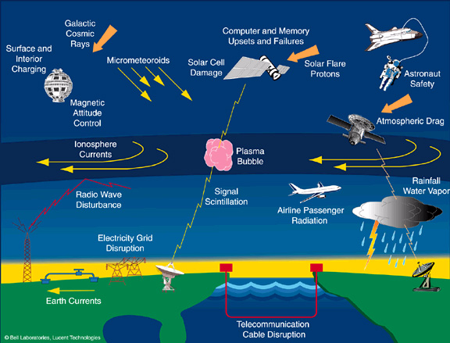
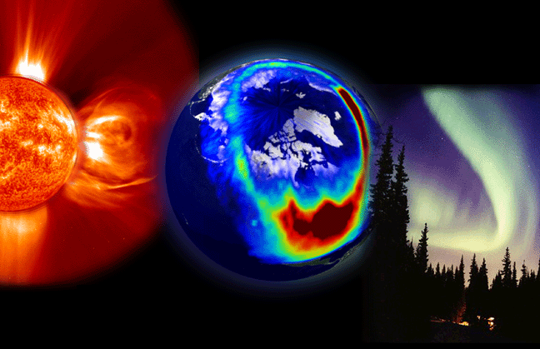
CLIMA ESPACIAL
Son las condiciones en el Sol y el viento solar, la magnetósfera, ionósfera y termósfera terrestres, que pueden influir en el desarrollo y confiabilidad del transporte espacial y los sistemas tecnológicos en la Tierra y poner en riesgo la vida humana o la salud.

Slide 14
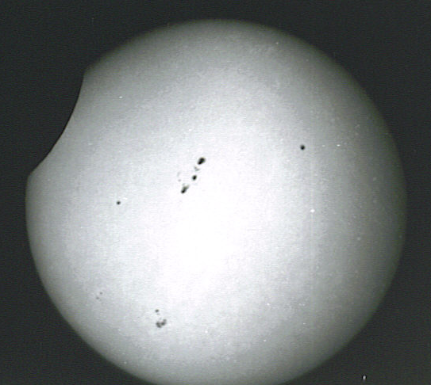
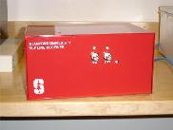
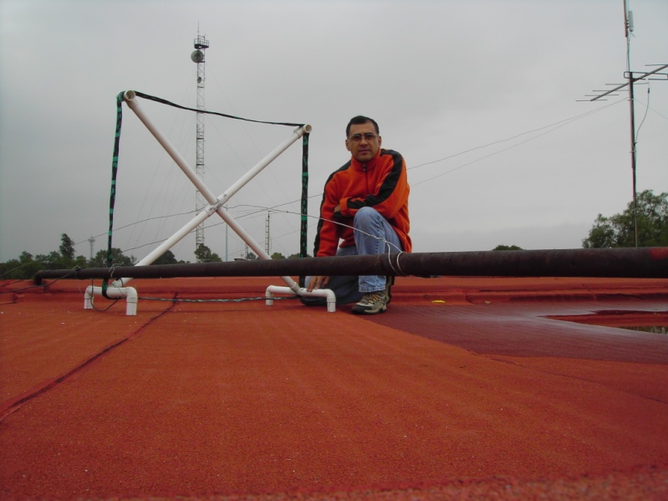
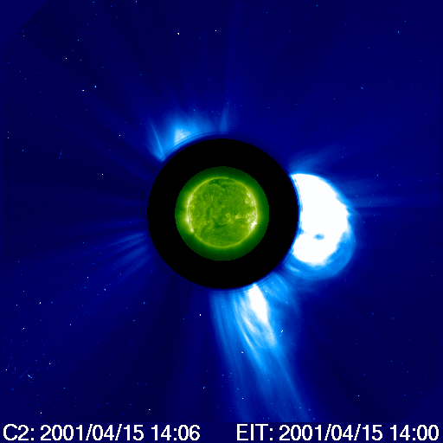
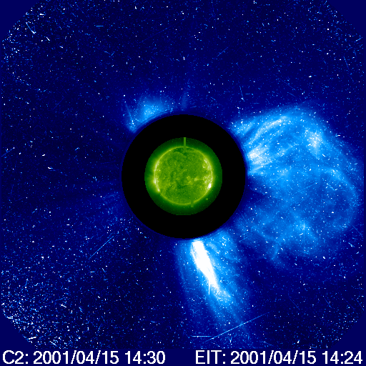
CLIMA ESPACIAL
Se tiene en la ESIME una estación de monitoreo sobre el clima espacial, que esencialmente mide la altura de la ionósfera, porque es ahí donde el efecto de la actividad solar se presenta.
Pretendemos usar estas facilidades y otra más en propagación electromagnética.

Slide 15
PROPAGACIÓN A TRAVÉS DE LA IONÓSFERA
El efecto de la altura y profundidad de la ionósfera sobre la propagación electromagnética es mayor en frecuencias de HF y VHF, sin embargo es necesario estudiarlo para aplicaciones de posicionamiento global (1.5 GHz), debido a que la refracción genera una desviación en tierra hasta de 20 m, alterando la exactitud del sistema.
El proyecto tiene por objeto caracterizar la situación de la ionósfera sobre territorio mexicano para establecer parámetros de corrección, en función de la posición geográfica, de la hora y época del año

Slide 16
GRACIAS

